Slide 1
l FA Les parcours
AXE 3 ECOLE MOBILE
Qu'est-ce qu'un parcours ?
Les parcours éducatifs sont inscrits dans la loi d’orientation et de programmation pour la refondation de l’école de la République du 8 juillet 2013. Un parcours est un processus guidé et progressif qui offre à chacun la possibilité, par la découverte et l'expérimentation, de mobiliser, développer et renforcer ses compétences. Les parcours éducatifs permettent l’articulation et la mise en cohérence entre les enseignements réalisés dans la classe et les actions menées dans les temps périscolaire et extrascolaire. Leur mise en œuvre implique de développer des projets partagés et territoriaux avec des partenaires extérieurs
Grâce à des approches complémentaires et à la diversité des modes d’apprentissages, les élèves construisent des compétences et acquièrent des connaissances en fonction des expériences, des rencontres et des projets auxquels ils participent.
Quatre parcours sont réalisés au cours de la scolarité
parcours avenir ( au collège mais peut débuter sous une forme simplifiée avant).
parcours d’éducation artistique et culturelle ;
parcours citoyen ;
parcours santé
Fondés sur une démarche de projet, ces parcours doivent s’installer sur la durée, non pas seulement annuelle, mais bien au-delà, à minima sur l’ensemble de la scolarité obligatoire et plus généralement jusqu’à la fin du lycée.
lui permettre de développer son sens de l'engagement et de l'initiative ;
lui permettre d'élaborer son projet d'orientation, scolaire et professionnelle.
Le parcours individuel, d'information, d'orientation et de découverte du monde économique et professionnel prend l'appellation "parcours Avenir". Il s'adresse à tous les élèves du second degré de l'enseignement scolaire, de la classe de sixième de collège à la classe de terminale du lycée général, technologique et professionnel.
Pour l'élève, la mise en œuvre du parcours poursuit trois objectifs :
lui permettre de découvrir le monde économique et professionnel ;
Sens de l’engagement
Construire sa scolarité
Le parcours d'éducation artistique et culturelle vise à donner à tous les jeunes un égal accès à l'art et à la culture. Il favorise l’acquisition d’une culture personnelle dans les domaines des arts et du patrimoine. Il se fonde sur trois champs d'action indissociables qui constituent ses trois piliers :
des rencontres avec des artistes et des œuvres ;
des pratiques individuelles et collectives dans différents domaines artistiques ;
des connaissances qui permettent l'acquisition de repères culturels ainsi que le développement de la faculté de juger et de l'esprit critique.
Les principaux objectifs du parcours sont :
diversifier et élargir les domaines artistiques abordés à l'École ;
articuler les différents temps éducatifs et en tirer parti ;
donner sens et cohérence à l'ensemble des actions et expériences auxquelles l'élève prend part.
Enjeu primordial au sein du système éducatif, la santé, dans ses dimensions physique, psychique, sociale et environnementale, est un élément essentiel de l'éducation de tous les enfants et adolescents. Elle constitue un facteur important de leur réussite éducative. En effet, les données disponibles montrent que les inégalités de santé s'installent très précocement et que les conduites ayant une influence négative sur la santé se mettent en place dès l'enfance ou l'adolescence. Ainsi, la promotion de la santé en milieu scolaire constitue l'un des meilleurs leviers pour améliorer le bien-être et réduire les inégalités, en intervenant au moment où se développent les compétences et les connaissances utiles tout au long de la vie.
Parcours éducatif de l’école élémentaire à la terminale, le parcours citoyen se fonde sur l’enseignement moral et civique. Ce parcours intègre à la fois la connaissance des éléments de programmes liés aux valeurs de la République et les compétences d’ordre moral et civique que manifeste l’élève au sein ou en dehors de l’établissement. Ces connaissances et compétences constituent le fondement de l’enseignement moral et civique, mais comprennent aussi l’éducation aux médias et à l’information, nécessaire pour développer une connaissance critique de l’information, décrypter l’image, apprendre à se forger une opinion. La conscience citoyenne et la culture de l’engagement, inhérentes au parcours citoyen, se forgent également par l’éducation à l’environnement et au développement durable et l’enseignement de défense qui a pour objet de renforcer le lien armée-Nation tout en sensibilisant la jeunesse à son devoir de défense.
Le « parcours citoyen » a pour objectifs :
faire connaître aux élèves les valeurs de la République ;
les amener à devenir des citoyens responsables et libres ;
contribuer au domaine 3 du socle commun, « la formation de la personne et du citoyen ».
Le parcours éducatif de santé est organisé autour de trois axes :
un axe d'éducation à la santé qui décrit les compétences à acquérir à chacune des étapes de la scolarité afin de permettre à chaque futur citoyen de faire des choix éclairés en matière de santé ;
un axe de prévention qui présente les actions centrées sur une ou plusieurs problématiques de santé prioritaires ayant des dimensions éducatives et sociales : conduites addictives, alimentation et activité physique, vaccination, contraception, protection de l'enfance par exemple ;
un axe de protection de la santé qui intègre des démarches liées à la protection de la santé des élèves mises en œuvre dans l'école et l'établissement dans le but d'offrir aux élèves l'environnement le plus favorable possible à leur santé et à leur bien-être.
Au sein des écoles et établissements scolaires, l'ensemble de ces actions de prévention, d'information, de visites médicales et de dépistage s'organise au bénéfice de chaque élève pour former un parcours éducatif de santé. Ce parcours vise à structurer la présentation des dispositifs qui concernent à la fois la protection de la santé des élèves, les activités éducatives liées à la prévention des conduites à risques et les activités pédagogiques mises en place dans les enseignements en référence aux programmes scolaires.

Slide 2
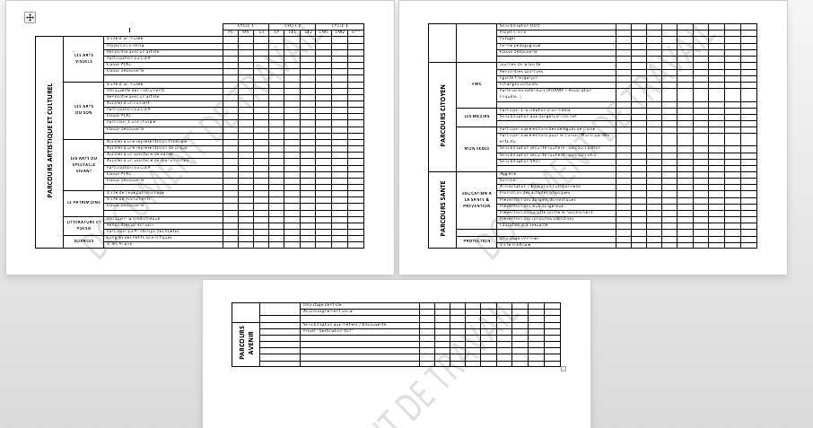
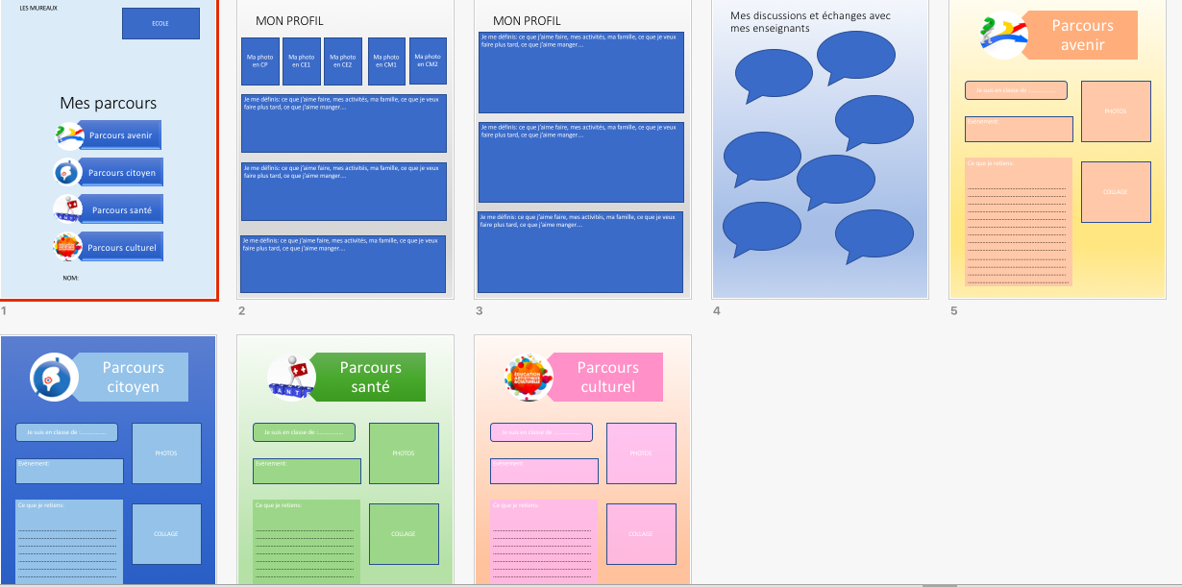
Mise en œuvre
Pour les enseignants
Pour les élèves et leur famille
Livret
Lien avec le collège
A donner aux 3 collèges à l’arrivée en 6ème pour aperçu. Les collèges pourront poursuivre avec FOLIO. Les rubriques « mon profil » et « mes rencontres et échanges » sont des adaptations des onglets de l’outil Folio.
Un diaporama qui présente les enjeux plus détaillés sur le site
Maquette à reproduire. Mettre dans un porte-vue pour la scolarité. Possibilité d’ajout perpétuel. Remplir au gré des rencontres et évènements. Faire compléter l’élève qui expose ce qu’il retient. Faire coller des tickets, prospectus… Une partie extra-scolaire permet à l’élève de renseigner des actions citoyennes, de santé ou culturelles réalisées dans un cadre familiale (stage d’été, colo, …)
ATTENDUS: que l’élève observe son ses acquis culturels et citoyens
ATTENDUS: répartir équitablement les actions sur la scolarité de l’enfant. A compléter en équipe.
Les enseignants complètent les 4 parcours régulièrement et permettent aux élèves de compléter leur profil à chaque début d’année.
Grille de suivi des actions pour les enseignants,
Les MUREAUX 2017-2018

